Slide 1
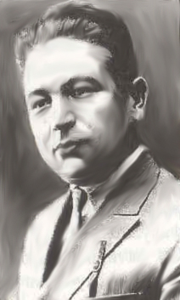
БЕКИР ЧОБАН-ЗАДЕ
(15.05. 1893 - 13.10.1937)

Slide 2
Мевзу:
«Бекир Чобан-заденинъ аят ёлу ве яратыджылыгъы.
«Тувгъан тиль» шиири»
Макъсат:
Талебелерни Бекир Чобан – заденинъ омюр ёлу ве яратыджылыгъынен таныштырмакъ
Буюк алим ве шаирнинъ шахсиети эсасында талебелернинъ табиатыны шекиллендирюв
Балаларнынъ окъувгъа, илимге мерагъыны юксельтюв
Юреклеринде буюк эстетик ве ватанперверлик дуйгъуларны догъурмакъ

Slide 3
Оюн
«Инанам - инанмайым»

Slide 4
шиирлер
омюр
икяелер
ЯРАТЫДЖЫЛЫКЪ
окъув
Беджерильген ишлер

Slide 5
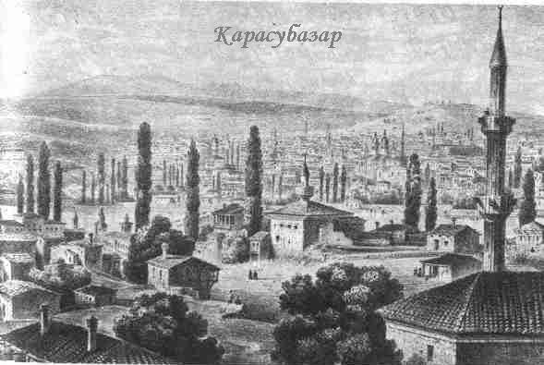
Янъы мевзуны анълатув:
Бекир Чобан-заде 1893 сенеси Къырымда Къарасувбазарда адлы Къурт Ваап адлы бир чобан къорантасында догъды
1905с.- Рушдие мектебинде окъуй
Бекир Чобан-заде – Улу инсан! Ильк тасильни: окъув- язувны анасындан алды. Фукъаре къорантанынъ эвлядыны окъутмагъа чареси екъ эди. Амма Бекир илимге ынтылды
Къарасувбазар – Б.Чобан-заденинъ тувгъан шеэри

Slide 6
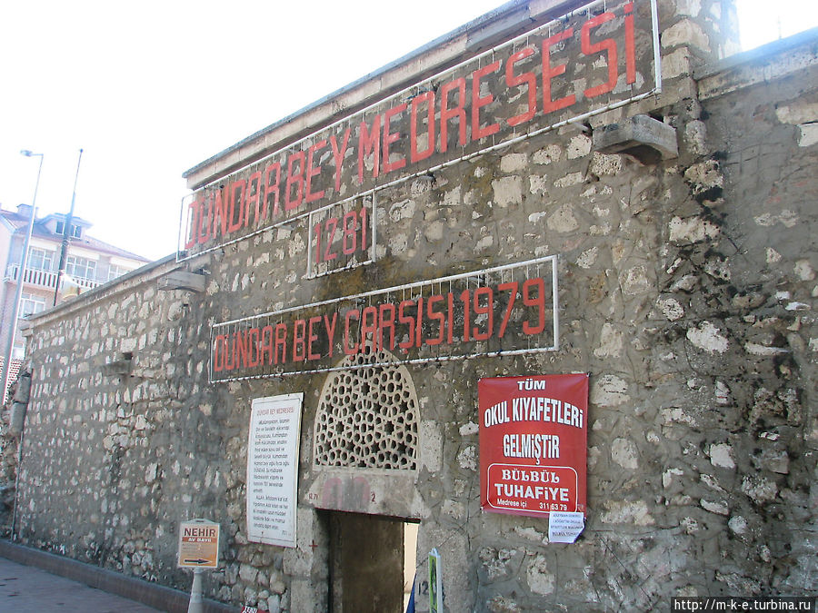
1909с. джемиет хайриеси эсабына Тюркиеге кете ве
медресени мувафакъиетнен битире

Slide 7
1914 сенеси ильк шиирлерини язып башлай
1918 сенеси Будапешт университетининъ шаркъ тиллери болюгини алтын медальнен битирип, фельсефе докторы унваны алды
1920 сенеси шаир севимли Ватаны –Къырымгъа къайтып келе ве омюрнинъ сонъуна къадар окъув юртларында дерс бере
1922 сенеси Акъмесджит девлет университетнинъ профессоры олды, сонъ ректор вазифесинде булунды

Slide 8
Озь шиирлеринде азат халкъынынъ алидженап дуйгъулларны акс этти, инсанларны медениетке, илимге чагъырды
Бекир Чобан-заде – Улу инсан! Ильк тасильни: окъув- язувны анасындан алды. Фукъаре къорантанынъ эвлядыны окъутмагъа чареси екъ эди. Амма Бекир илимге ынтылды

Slide 9
1937 cенеси Сталин репрессиялларгъа огърады.
13 октябрь 1937 сенеси джанаварджыа ольдюрильди
Бекир Чобан-заде репрессиягъа огърагъан вакъытта

Slide 10
Къарасувбазар шеэринде
Б.Чобан – заденинъ эйкели

Slide 11
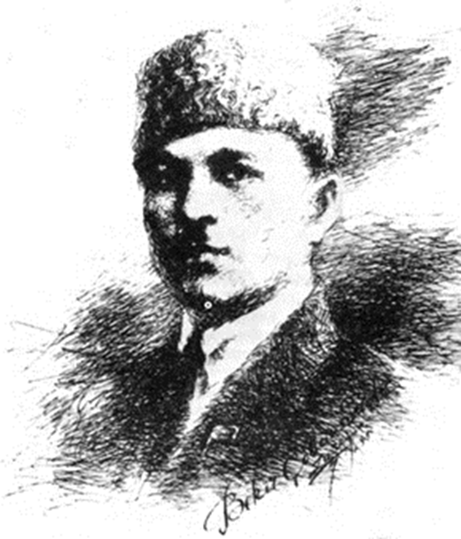
«Бекир Чобан-заде» Зарема Трасинованынъ ресими

Slide 12
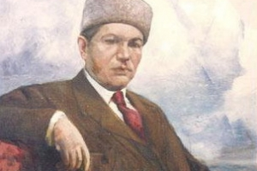
«Бекир Чобан-заде» Рустем Эминовнынъ ресими

Slide 13
Тувгъан тиль
Мен сени Къырымда, Къазанда таптым,
Юрегим къайнагъан ташкъанда таптым…
Ят ильде мугъайып, аджынып юрьгенде,
Умютим, хаялым шай тюшип юргенде,
Бойнъуна сарылдым дердимни айтып,
Юрт деген сезюнънен озюме къайтып
Йырларынъ олмаса, маненъ олмаса
«Юрт» деген сезюнънен юрек толмаса
Ах насыл . юрермен гъурбет якъларда
Танышсыз – билишсиз ят сокъакъларда?...
Истеймен озюмни эр ерде корьмек
Эр ерде инджинъден дестанлар орьмек …

Slide 14
Къушларгъа, къайрыгъа уйретсем сени,
Сен болсанъ оксюзнинъ гонълюден сюйгени…
Джамиге, михрабкъа, сарайгъа кирсенъ
Денъизлер, челлеринъ четине ирсенъ
Къабримде мелеклер соргъу сораса,
Азраиль тилимни бинъ кере тораса,
«Озь тувгъан тилимде айт манъа!» дермен,
Озь тувгъа тилимде йырлап олермен…
Гонълюмни къайгъылар кемирип тургъанда,
Халкъымнынъ тынышсыз йылдызы ургъанда,
Тувгъан тиль – башкъасы акълыма кельмей,
Бир буюк сырымсынъ, душманлар бильмей.

Slide 15
Лугъат иши
ят – чужой
иль– страна, (мемлекет, дияр)
мугъаймакъ– впадать в уныние
умют– надежда(хаял)
хаял– воображение, (руя)
гъурбет – чужбина, (эджнебий, ябанджы)
къабир - могила, (мезар)
мелек – ангел,
сыр – тайна, секрет
душман – враг

Slide 16
АТАЛАР СЕЗЛЕРИ
Тиль – акъыл теразеси.
Инсан олер, айткъан сёзю къалыр.
Адамны кульдюрген де тиль –
куйдюрген де.
Догъру сёз ольмез.

Slide 17
ПЕКИТЮВ:
Тест вазифелери

Slide 18
1.Окъуп язмакъны Б.Чобан-задеге ким огретти?
А)анасы
Б)озю
В)оджасы
2. Б.Чобан-заде окъувыны насыл
мемлекетте девам этти?
А) Русиеде
Б)Алманияда
В) Тюркиеде

Slide 19
3. Б.Чобан-заде насыл университетинде профессор оларакъ чалышты?
А)Баку университетинде
Б) Акъмесджит университетинде
В)Англия университетинде
4. Б. Чобан-заде насыл серлевалы
шиирлер язды?
А) «Тувгъан тиль»
Б) «Дюньяда не вар?»
В) «Яз акъшамы эв алдында»
Г) «Догъдым бир эвде»
Д) «Сонъки ёл»

Slide 20
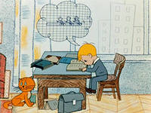
Эвге вазифе
* Суаллерге джевап бермек.
** Янъы лугъат сезлеринен 3-4 джумле тизмек.
*** «Тувгъан тиль» шиирни эзберлемек

Slide 21
Дерсимиз битти!
Сагълыкънен барынъыз.

